Slide 1
Week 5
Responsive Website

Slide 2
Class Commitment
Presence
Follow the rules
Ask us anything (bootcamp matters in private)
Speak for yourself first
Trainer availability
Independent
Hard work
Do your best
Continuous self improvement

Slide 3
Objective
HTML
CSS
Bootstrap
Performance

Slide 4
HTML

Slide 5

HTML
Hypertext Markup Language
Bukan merupakan Bahasa pemrograman
Bahasa markup standar untuk dokumen yang dirancang untuk ditampilkan di browser web..
Berjalan di web browser
Mendapatkan support dari teknologi seperti CSS dan bahasa scripting seperti JavaScript.

Slide 6
HTML
TIDAK perlu server untuk dijalankan
File extensions => .htm, .html
index.html adalah root / beranda situs web
Elemen HTML adalah blok halaman HTML, yang diwakili oleh kurung sudut, dan biasanya berpasangan, tetapi beberapa tag dapat menutup sendiri
Semua tag dapat memiliki atribut, yang menyediakan informasi tambahan tentang elemen, ditempatkan di dalam tag awal

Slide 7
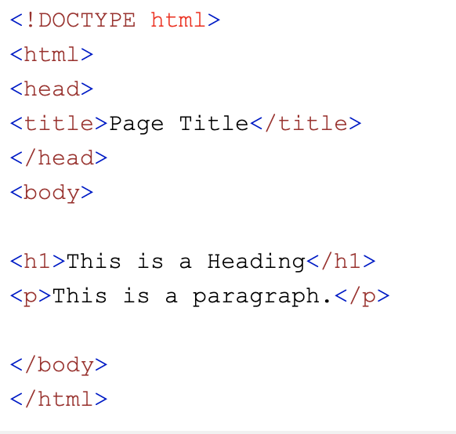
HTML document example

Slide 8
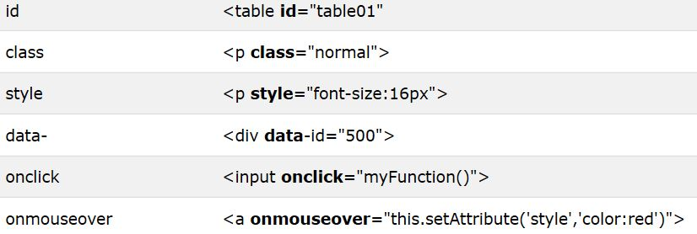
Attributes

Slide 9
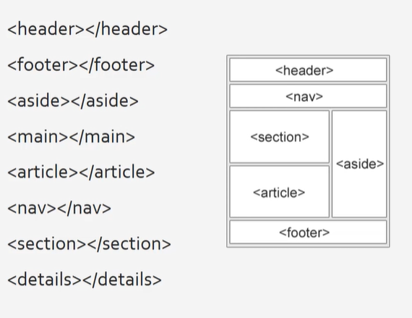
HTML5
HTML5 adalah evolusi terbaru dari standar yang mendefinisikan HTML
memungkinkan Anda untuk mendeskripsikan konten dengan lebih presisi.
Benefit:
Mempengaruhi dalam peringkat halaman pada mesin pencarian
Lebih mudah dikelola dari pada tag div
struktur kode lebih mudah dibaca
dll

Slide 10
CSS

Slide 11
CSS
Cascading Style Sheets
Bukan Merupakan Bahasa Pemrograman
Bahasa style sheet yang digunakan untuk menggambarkan penyajian dokumen yang ditulis dalam bahasa markup seperti HTML.
Cara mengimplementasikan CSS ke dalam HTML
Inline Style
External and Internal Stylesheet
Prioritas penataan mengacu pada (Browser Default < External < Internal < Inline) dan CSS Specificity

Slide 12
CSS
File CSS berisi selektor dan deklarasi
Selektor memilih tag, class, atau id mana yang menggunakan styling yang dijelaskan dalam deklarasi
Selektor dapat memilih aksi elemen seperti click, hover, dll
Deklarasi, yang diwakili oleh kurung kurawal, menjelaskan setiap styling yang akan diterapkan ke selector
Deklarasi menggunakan format seleksi {properti : nilai}

Slide 13
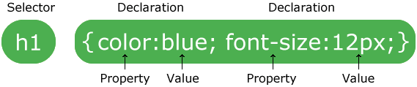
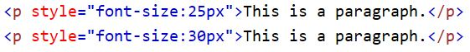
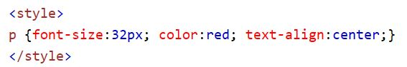
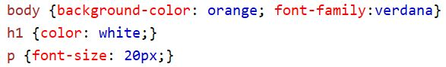
CSS usage example

Slide 14
CSS - Pseudo Classes & Element
Pseudo-Classes
pseudo-class digunakan untuk mendefinisikan keadaan khusus suatu elemen
Syntax:
Selector:pseudo-class {property:value;}
Example:
div:hover{background-color: red;}
https://developer.mozilla.org/en-US/docs/Web/CSS/Pseudo-classes

Slide 15
CSS - Pseudo Classes & Element
Pseudo-Elements
Elemen pseudo CSS digunakan untuk menata bagian-bagian tertentu dari suatu elemen.
Pseudo-Elements memiliki 2 titik dua (::)
Tidak ada spasi sebelum atau setelah setiap titik dua
CSS Syntax:
Selector:: pseudo-element { declaration block;}
Example:
h1::after{
content : "Konten sesudah";
color : white;
}

Slide 16
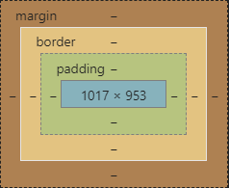
CSS - Box Model
Content
konten dari elemen. Biasanya berupa teks atau gambar
Padding
berguna untuk mengatur ruang (space) di sekitar konten
Border
batasan yang mengelilingi konten dan padding
Margin
berguna untuk mengatur ruang (space) di luar elemen
CSS box-model

Slide 17
CSS - Position
Static
Nilai Default. Elemen ditampilkan secara berurutan, seperti yang muncul dalam aliran dokumen.
Relative
Elemen diposisikan relatif terhadap posisi normalnya, jadi "left:20px" tambah 20 pixels ke posisi KIRI elemen.
Absolute
Elemen diposisikan relatif terhadap posisi pertama (position tidak static) elemen pembungkusnya
Fixed
Elemen diposisikan relatif ke jendela browser.
Sticky
Elemen diposisikan berdasarkan posisi scroll pengguna

Slide 18
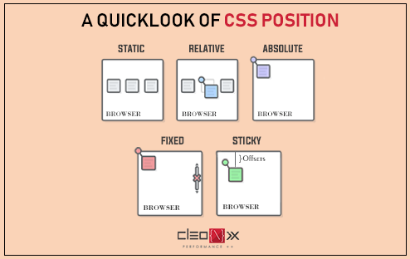
CSS - Position
https://www.cleonix.com/blog/a-quicklook-of-css-position/

Slide 19
CSS3 - Flexbox and Grid
Flexbox
Grid
Didesain sebagai model layout satu dimensi
Metode yang dapat menawarkan distribution ruang antara elemen-elemen HTML
Sumbu Flexbox:
Main axis, diatur oleh flex-direction
Cross axis, tegak lurus terhadap main axis
Flexbox bekerja di area yang disebut flex-container
align-items akan menyelaraskan items pada cross axis
justify-content menyelaraskan item pada main axis
Memperkenalkan sistem dua dimensi
Digunakan untuk menjabarkan area halaman utama atau elemen antarmuka pengguna
Fitur Grid:
Ukuran track tetap dan fleksibel
Penempatan item
Pembuatan trek tambahan untuk menyimpan konten
Kontrol perataan
Kontrol konten yang tumpang tindih
grid container digunakan dengan mendeklarasikan display: grid;
Row dan Column pada grid yang didefinisikan oleh grid-template-rows and grid-template-columns respectively

Slide 20
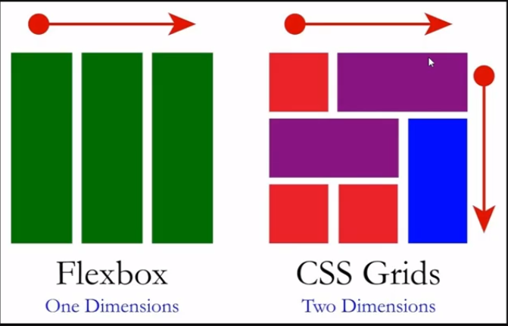
CSS3 - Flexbox and Grid

Slide 21
Bootstrap

Slide 22
Bootstrap
Bootstrap merupakan sebuah framework CSS yang telah dibuat khusus untuk mengembangkan front end sebuah website. Fungsi Bootstrap untuk mengembangkan website dengan desain yang responsive dan mobile-first

Slide 23
Bootstrap
Container
Containers adalah element tata letak paling dasar di Bootstrap dan diperlukan saat menggunakan grid system.
Terdapat dua jenis containers yaitu:
.container
yang menetapkan lebar maksimum pada setiap breakpoint responsif
.container-fluid
yang lebar: 100% di semua breakpoints

Slide 24
Bootstrap
Grid
Grid systems digunakan untuk membuat tata letak halaman melalui serangkaian baris dan kolom yang menampung konten
dibangun dengan flexbox dan sepenuhnya responsif
Bootstrap memiliki 12 grid, yang bisa dianalogikan 12 kotak yang bisa kita atur lebarnya dengan mudah

Slide 25
Bootstrap
Pada bootstrap grid sistem memiliki 4 class
sm (untuk ponsel - layar kurang dari 768px lebar)
md (untuk tablet - layar sama dengan atau lebih besar dari lebar 768px)
lg (untuk laptop kecil - layar sama dengan atau lebih besar dari lebar 992px)
xl (untuk laptop dan desktop - layar dengan lebar sama atau lebih dari 1200px)

Slide 26
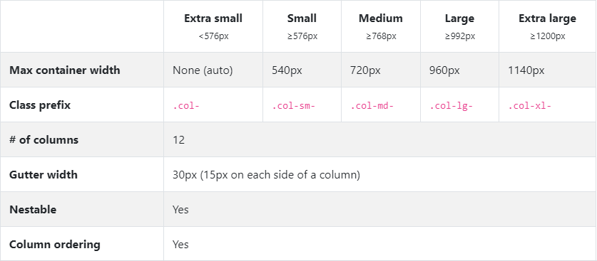
Bootstrap
GRID CLASSES

Slide 27
Bootstrap
GRID CLASSES
example : <div class="container">
<!-- Stack the columns on mobile by making one full-width and the other half-width -->
<div class="row">
<div class="col-md-8">.col-md-8</div>
<div class="col-6 col-md-4">.col-6 .col-md-4</div>
</div>
<!-- Columns start at 50% wide on mobile and bump up to 33.3% wide on desktop -->
<div class="row">
<div class="col-6 col-md-4">.col-6 .col-md-4</div>
<div class="col-6 col-md-4">.col-6 .col-md-4</div>
<div class="col-6 col-md-4">.col-6 .col-md-4</div>
</div>
<!-- Columns are always 50% wide, on mobile and desktop -->
<div class="row">
<div class="col-6">.col-6</div>
<div class="col-6">.col-6</div>
</div>
</div>

Slide 28
Performance

Slide 29
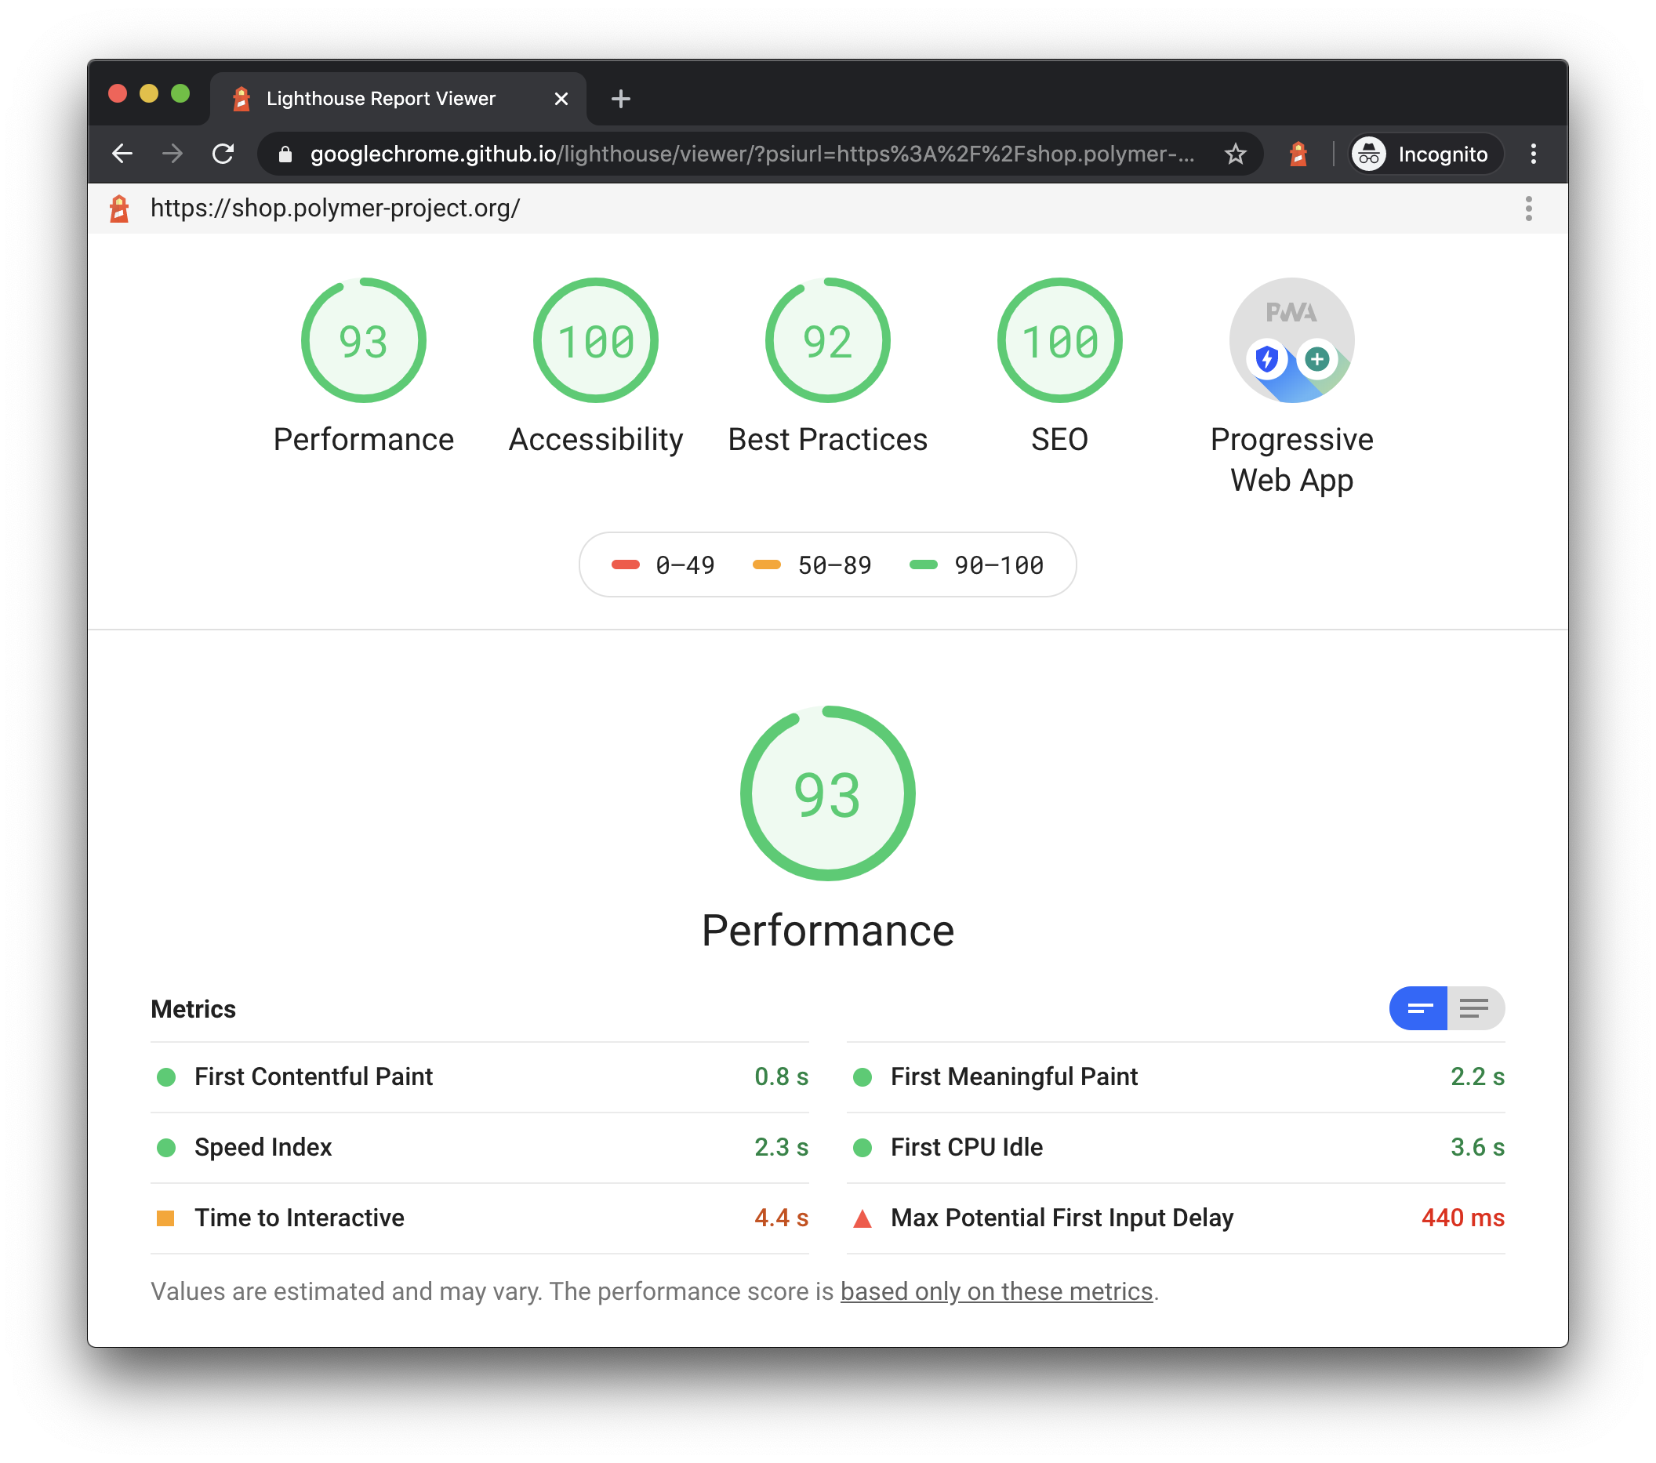
Performance
Lighthouse Lighthouse adalah alat (bantu) sumber terbuka otomatis untuk meningkatkan kualitas aplikasi web Anda. Anda bisa menjalankannya sebagai Ekstensi Chrome atau dari baris perintah.

Slide 30
Live Coding!

Slide 31
❝
“Don’t be afraid to fail, be afraid not to try”

